Slide 1
Analýza dopravních aktivit na území hnědouhelných lomů SUAS
Autor bakalářské práce: Monika Gondášová
Vedoucí bakalářské práce: Ing. Ondrej Stopka, PhD.
České Budějovice, červen 2017

Slide 2
Motivace a důvody k řešení daného problému
Nediskutované téma
Povinná praxe v rámci studia
Součást života v místě bydliště
Dlouhodobější zájem v dané problematice

Slide 3
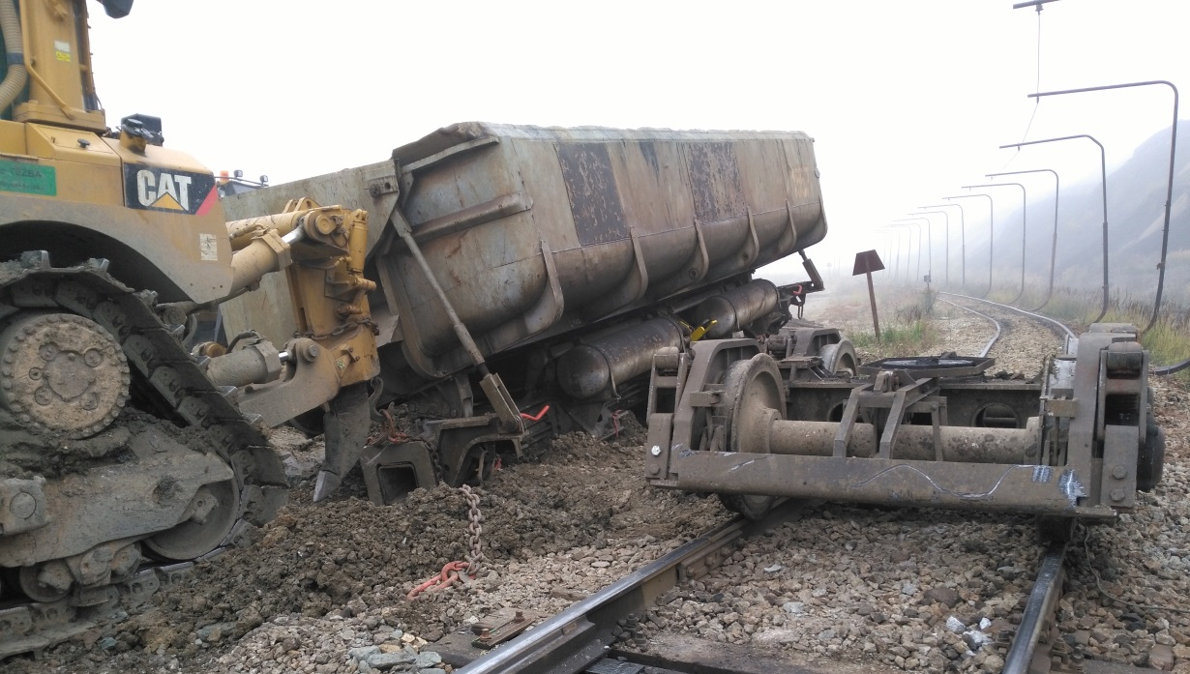
Cíl práce
Cílem práce je analyzovat dopravní aktivity na území hnědouhelných lomů SUAS a navrhnout nová řešení.

Slide 4
Základní informace o problematice
Vozidlo 27 E řady 127.5
Důlní činnost
Rozsáhlá modernizace vozového parku

Slide 5
Výzkumné otázky
č. 1: Modernizace lokomotiv typu 27 E řady 127.5 byla pro společnost SUAS důležitá.
č. 2: Investice do další modernizace vozového parku SUAS je žádoucí.
č. 3: Rekuperace se může stát přínosem pro hospodářský výsledek společnosti.

Slide 6
Použité metody
Metody sběru dat
Analýza, experiment, měření
Metody zpracování dat
Matematické metody, finanční analýzy, syntéza
Metody vyhodnocování dat
Komparace

Slide 7
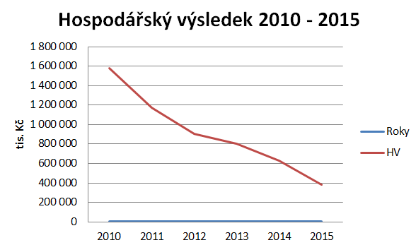
Dosažené výsledky a přínos práce
č. 1: Modernizace lokomotiv typu 27 E řady 127.5 byla pro společnost SUAS důležitá. → ANO
ČSH = 8 681 521 410 Kč
IZ = 45
DS = 0,06 let

Slide 8
Dosažené výsledky a přínos práce
č. 2: Investice do další modernizace vozového parku SUAS je žádoucí. → ANO, částečná

Slide 9
Dosažené výsledky a přínos práce
č. 3: Rekuperace se může stát přínosem pro hospodářský výsledek společnosti. → ANO
Veličina | Hodnota | Jednotka
Celková úspora energie 1 lokomotivy za rok | 763 | [MWh]
Cena za kWh | 1,20 | [Kč]
Celková úspora nákladů 1 lokomotivy za rok | 915 600 | [Kč]

Slide 10
Závěrečné shrnutí
Nejasná situace ohledně hnědého uhlí a společnosti SUAS
Ekologičtější a bezpečnější železnice
Udržení hospodářského výsledku

Slide 11
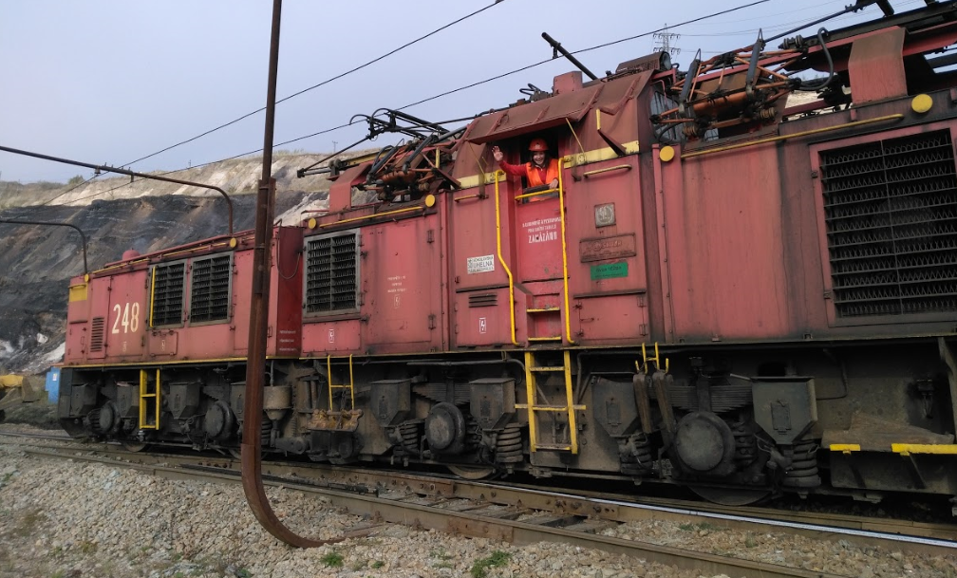
Děkuji za pozornost
Ráda zodpovím Vaše případné dotazy

Slide 12
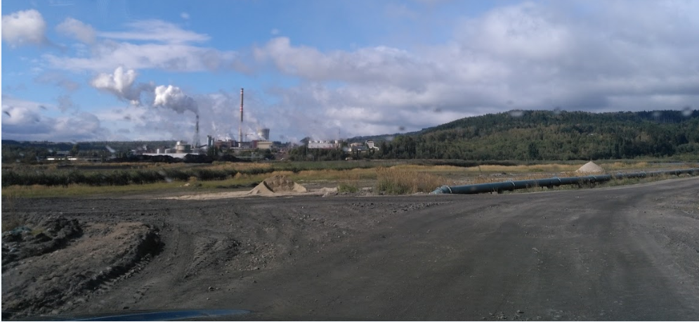
Odpovědi na dotazy
Doplňující dotaz oponenta: Projednávala jste již Vaše výstupy s vedením společnosti Sokolovská uhelná?

